Slide 1
动手玩转Arduino
(二)
Arduino北京俱乐部

Slide 2
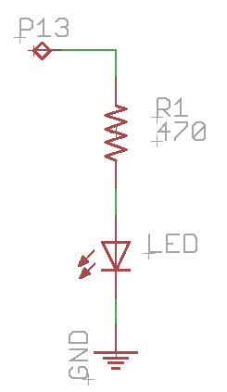
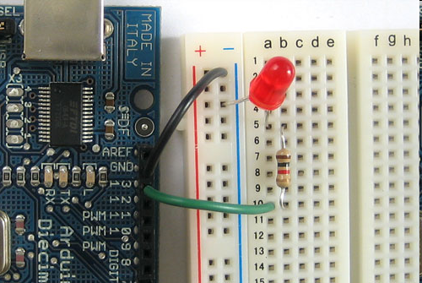



LED基本电路
电阻
LED
电源（正/负）

Slide 3
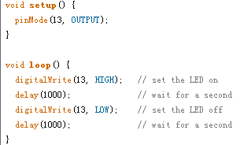
LED控制代码

Slide 4
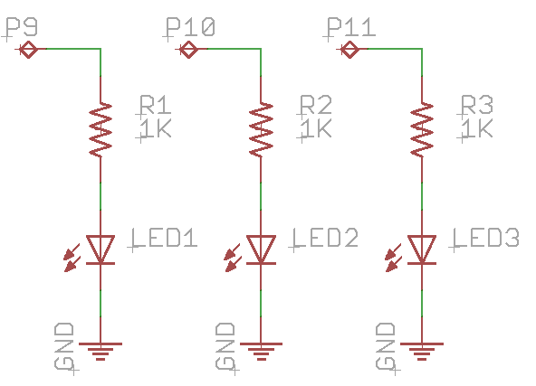
动手
使用Arduino和传感器扩展板
使用Arduino的9,10,11三个引脚
使用三个LED和1K的电阻
通过程序进行控制
讨论

Slide 5
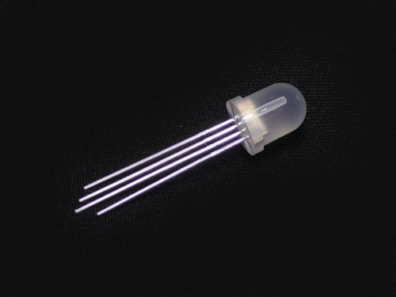
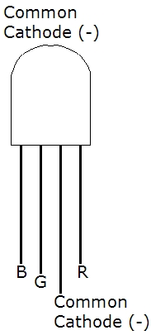
彩色LED
红/绿/蓝 三原色
根据公共端的不同有共阳/共阴两种

Slide 6
动手
更换RGB LED
用Arduino程序混色
讨论

Slide 7
模拟信号
模拟信号的值可以连续变化
9V电池就是一种模拟器件，因为它的输出电压并不精确地等于9V，而是随时间发生变化，并可取任何实数值。
光照强度、温度、湿度等也都是模拟信号

Slide 8
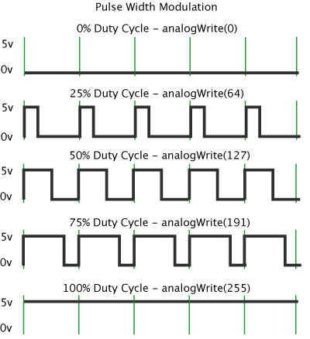
Arduino中的模拟输出
analogWrite(pin, value)
pin为Arduino上的PWM引脚
  3, 5, 6, 9, 10, 11
value取值0-255
PWM
  实现模拟信号的数字化方法

Slide 9
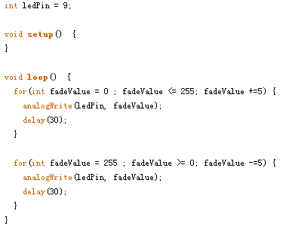
动手
Arduino控制LED淡入淡出效果

Slide 10

动手
实现全彩的混色

Slide 11
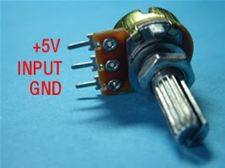
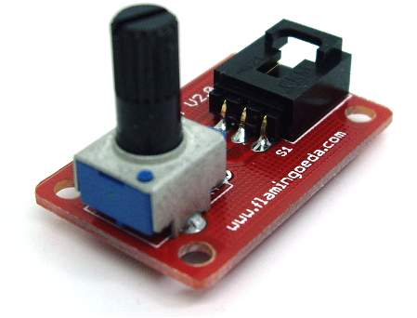
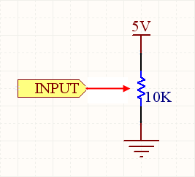
模拟输入
通常基于分压原理
电位器
电子积木
  300度 旋转角度传感器

Slide 12
Arduino中的模拟输入
analogRead(pin)
  pin: 模拟输入引脚 A0, A1, A2, A3, A4, A5
  返回值: 0-1024 (10位精度)

Slide 13
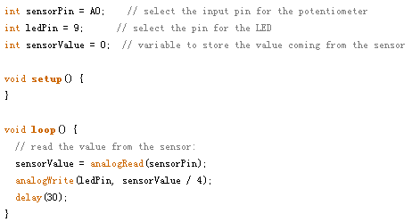
动手
通过读取电位器的值来控制LED灯的亮度

Slide 14
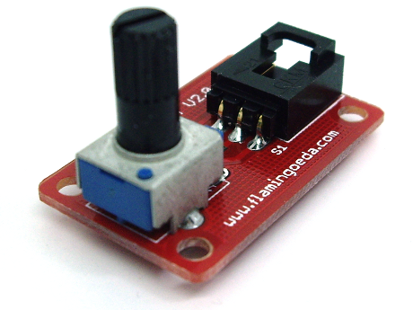
300度 旋转角度传感器

Slide 15
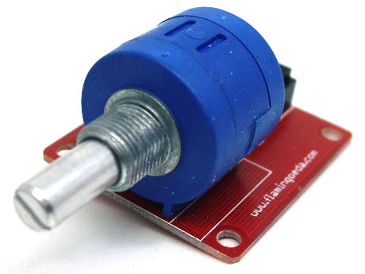
多圈 旋转角度传感器

Slide 16
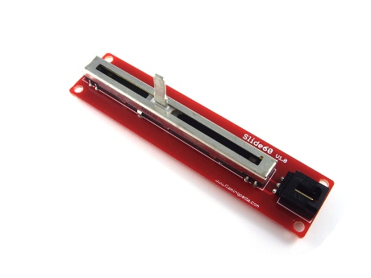
60行程 滑动电位器 推子

Slide 17
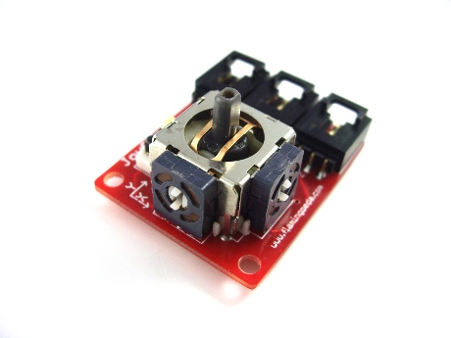
游戏杆 控制杆 JoyStick

Slide 18
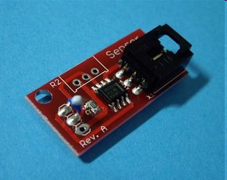
模拟温度传感器

Slide 19
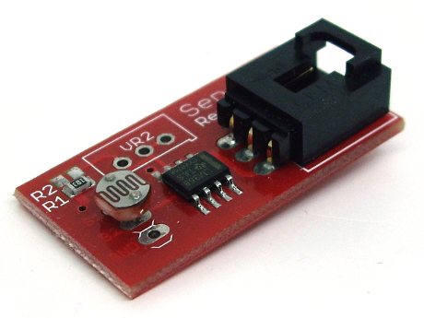
光线传感器

Slide 20
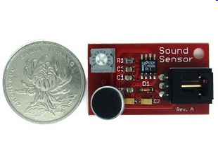
声音传感器

Slide 21
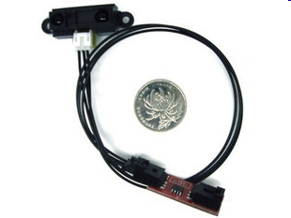
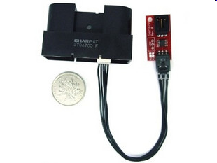
Sharp 红外距离传感器
30cm, 80cm, 150cm, 5.5m

Slide 22
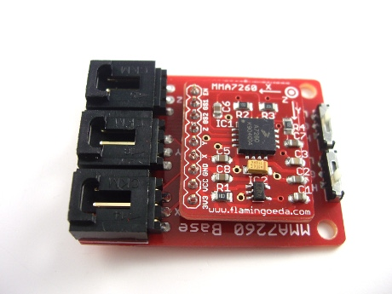
三轴 加速度传感器

Slide 23
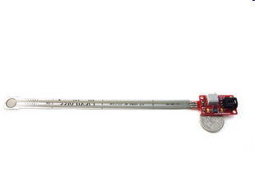
FlexiForce压力传感器
1 lb, 25 lb, 100 lb

Slide 24
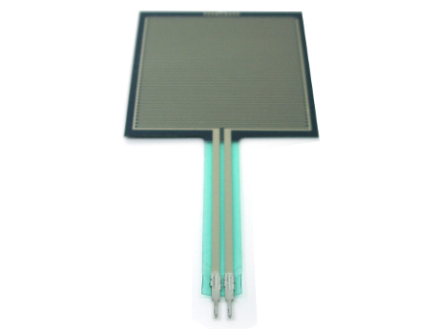
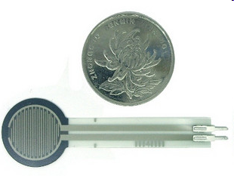
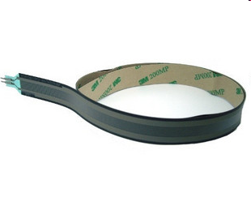
FSR系列压力传感器
压力1-10kG
尺寸和外形不同

Slide 25
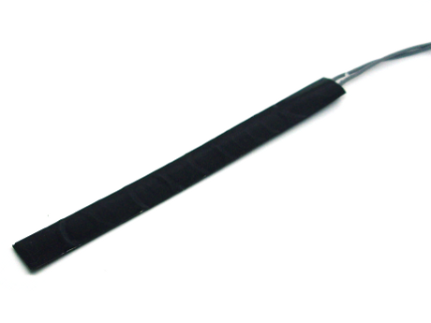
弯曲传感器
单向，双向

Slide 26
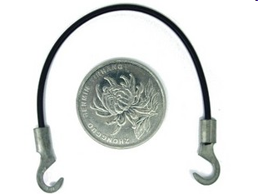
拉伸 传感器
4 inch, 6 inch

Slide 27
动手
实验各种模拟传感器
对RGB LED进行控制
分享

Slide 28
Thank you

